Slide 1
Projeto de mestrado UFABC
Caracterização da atividade eletrofisiológica pré-frontal durante aprendizado temporal a partir de técnicas de aprendizado de máquina
Estêvão Vieira

Slide 2
Sumário
Introdução
A importância do tempo
Apresentação da tarefa
Tarefa DRRD modificada
Aspectos excepcionais
Representações neurais do tempo
Códigos simples de tempo
Trajetórias de atividade
Decodificação de trajetória
Métodos de análise
Esquema de análise
Aplicações recentes
Análise de evolução
Expectativas

Slide 3
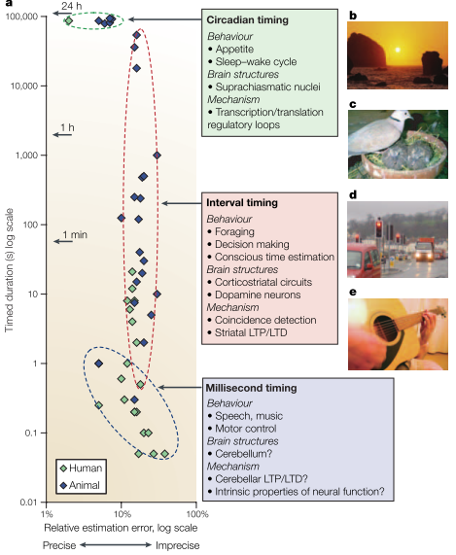
A importância do tempo
Estruturação em diversas escalas
Atividade neural
Segundos/minutos: Semáforo, arroz
Figura 1: Escalas de tempo e comportamento (Adaptado de Buhusi C.V., Meck W.H. 2005)

Slide 4
Apresentação da tarefa

Slide 5
Tarefa DRRD (Differential Reinforcement of Response Duration) modificada
Critério: 1.5s
Sem recompensa
Com recompensa
Focinhada
Focinhada
Critério
Critério
Tempo
ITI
Figura 2: Tarefa comportamental

Slide 6
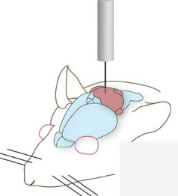
Aspectos excepcionais
Aprendizado rápido
Evolução da atividade ao longo da sessão
Geralmente estudos implantam
após aprendizado
mPFC
Implante dos eletrodos
Mesmos
neurônios
captados
Início Sessão Fim
1 dia
Figura 3: Implante dos eletrodos (Adaptado de Arancillo, Marife, et al. )

Slide 7
Representações neurais
do tempo

Slide 8
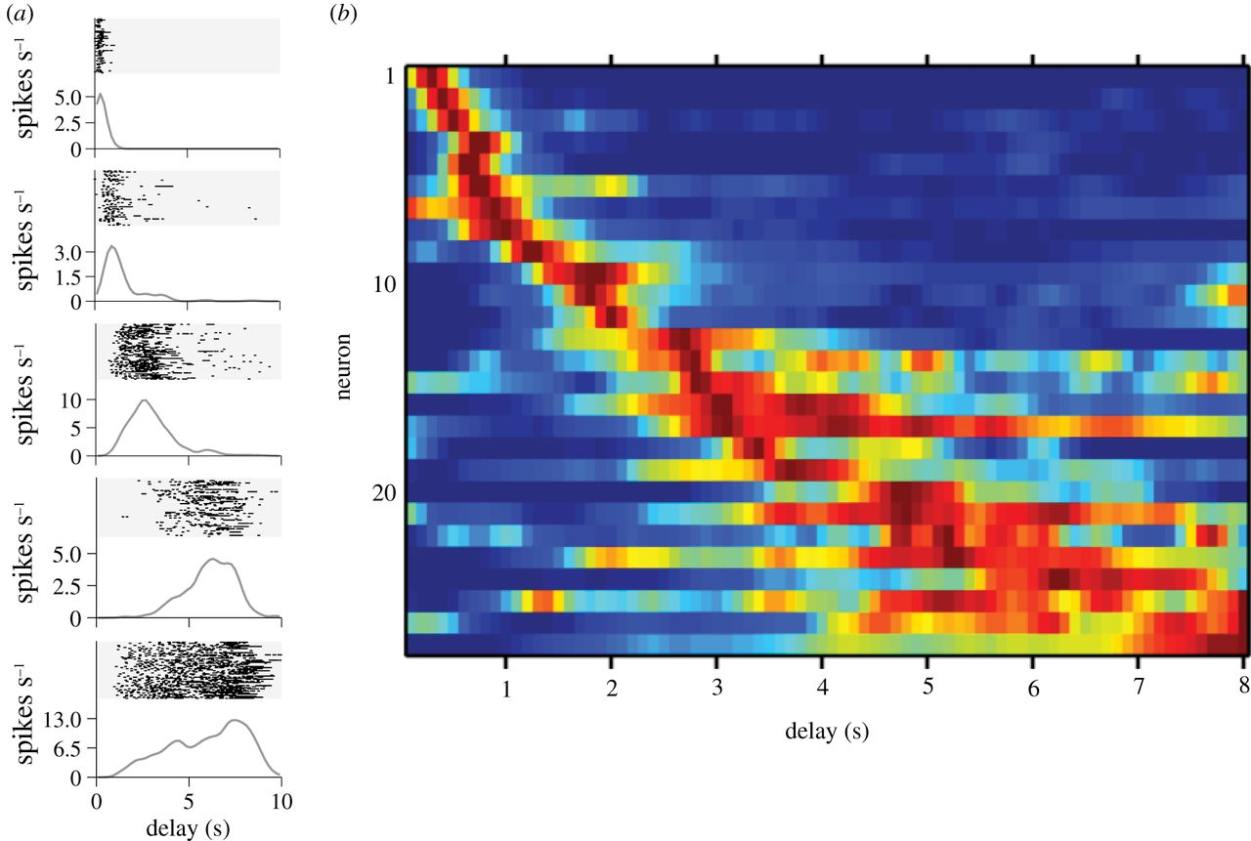
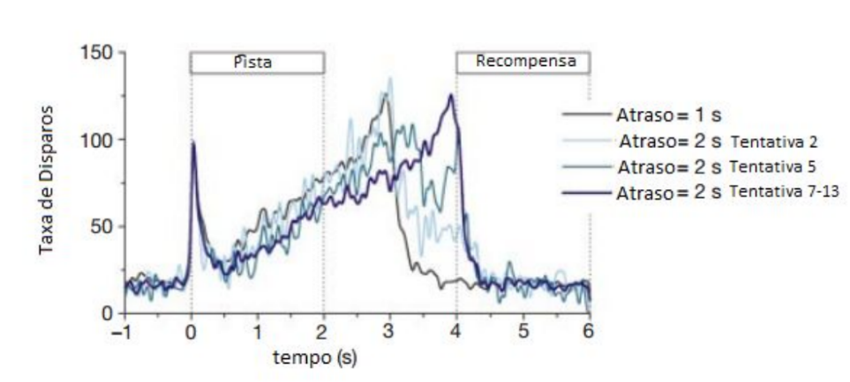
Códigos simples de tempo
Figura 4: Células de tempo
(MacDonald, Christopher J 2014)
Figura 5: Célula rampa
(Adaptado de Komura et al. 2001)
Muitos estudos

Slide 9
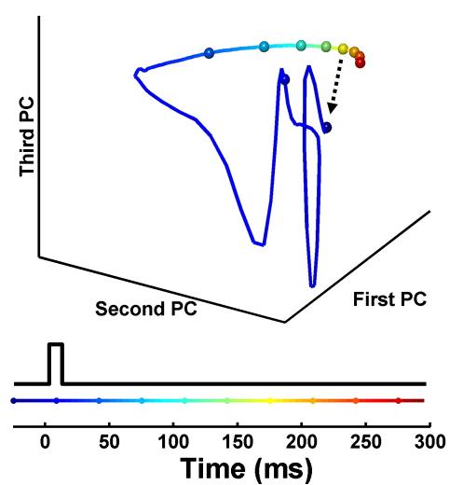
Trajetórias de atividade
Trajetória regular
Representação na população, não em neurônios únicos
Inclui os anteriores mas não se restringe a ele
Não basta procurar células tempo/rampa
Figura 3: Trajetória de taxas de ativação em modelo
(Adaptado de Karmarkar, UR., Buonomano D.V. 2007)

Slide 10
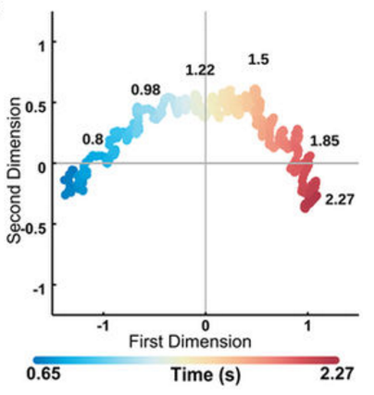
Decodificação de trajetória
Modelos preditivos
Amplos
Poucas suposições
Figura 4: Trajetória feita sobre sinal de EEG
(Bueno, F.D., Morita V.C et al. 2017)

Slide 11
Métodos de análise

Slide 12
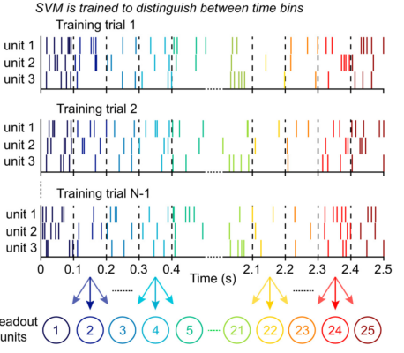
Esquema de análise Support Vector Machine (SVM)
Subintervalos
Ajuste (Fit)
Decodificação/
teste
Comparação/
desempenho
Trials
...
Teste
Treino
(ajuste)
SVM
Figura 5: Análise de representação de tempo (Adaptado de Bakhurin, K.I. et al. 2017)
Desempenho da decodificação
Qualidade da representação de tempo

Slide 13
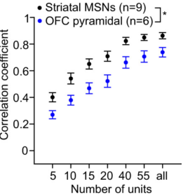
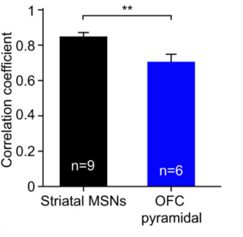
Aplicações recentes
Desempenho do decodificador
Desempenho do decodificador
Numero de neuronios
Figura 6: Qualidade da representação OFC vs Estriado (Adaptado de Bakhurin, K.I. et al. 2017)

Slide 14
Análise de evolução
SVM
...
Início Sessão Fimc
...
Performance por trial
(córtex pré-frontal)
Notes:
Ao longo da sessão

Slide 15
Expectativas
Desempenho do decodificador
(Qualidade da representação)
Trials

Slide 16
Contribuições
Desenvolvimento dos códigos temporais não é conhecido
Essencial para melhor comparação (e desenvolvimento) de modelos de aprendizado de intervalos temporais

Slide 17
Cronograma
I - Revisão da literatura IV - Elaboração de novas análises
II - Disciplinas V - Programação e aplicação das análises criadas
III- Decodificação e performance VI - Redação de manuscritos para publicação e relatórios
Bimestre
 | 1 | 2 | 3 | 4 | 5 | 6 | 7 | 8 | 9 | 10 | 11 | 12
I | X | X |  |  | X | X |  |  | X | X | X
II | X | X | X | X
III |  | X | X |  |  |  |  |  | X | X
IV |  |  | X | X |  |  | X | X
V |  |  |  | X | X |  | X | X | X
VI | X |  |  |  | X | X |  |  |  |  | X | X

Slide 18
Fontes
Buhusi, Catalin V., and Warren H. Meck. "What makes us tick? Functional and neural mechanisms of interval timing." Nature Reviews Neuroscience 6.10 (2005): 755-765.
Arancillo, Marife, et al. "In vivo analysis of Purkinje cell firing properties during postnatal mouse development." Journal of neurophysiology 113.2 (2015): 578-591.
MacDonald, Christopher J. "Prospective and retrospective duration memory in the hippocampus: is time in the foreground or background?." Phil. Trans. R. Soc. B 369.1637 (2014): 20120463.
Komura, Yutaka, et al. "Retrospective and prospective coding for predicted reward in the sensory thalamus." Nature 412.6846 (2001): 546-549.
Karmarkar, UR., Buonomano D.V. "Timing in the absence of clocks: encoding time in neural network states." Neuron 53.3 (2007): 427-438.
Bueno, F.D., Morita V.C et al. “Dynamic representation of time in brain states”. Nature Scientific Reports 7 (2017), 46053
Miranda, D.H., Efeitos da Manipulação de Receptores Dopaminergicos na Percepção Temporal em Ratos. 2014. 65. Dissertação Universidade Federal do ABC.
Hass, Joachim, and Daniel Durstewitz. "Time at the center, or time at the side? Assessing current models of time perception." Current Opinion in Behavioral Sciences 8 (2016): 238-244.
Torres, G.C. Registro Eletrofisiológico e Manipulação da Atividade Neural do Córtex Pré­Frontal de Ratos Durante o Aprendizado Temporal, projeto de mestrado UFABC

Slide 19
Objetivos
Analisar as correlações entre o desempenho do animal na tarefa e a performance da decodificação dos sinais captados do animal.
Treinar modelos preditivos em subconjuntos dos dados coletados.
Decodificar os instantes da tarefa a partir das taxas de disparo neurais, usando os modelos preditivos.
Medir a qualidade da decodificação (i.e. quão bem representado é o tempo pela atividade neural do PFC).

Slide 20
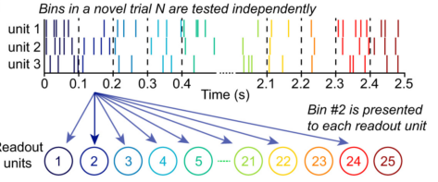
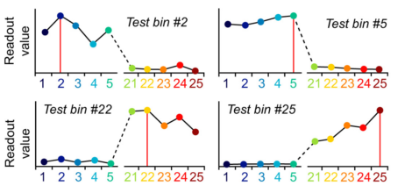
Support Vector Machine
SVM é treinado para distinguir entre os subintervalos
E aplicado em trials independentes
Trial de treino 1
Trial de treino 2
Trial de treino 3
Teste tempo 2
Teste tempo 5
Teste tempo 22
Teste tempo 25
Tempo(s)
Classificadores específicos (Unidades de leitura)
Figura 5: Support Vector Machine (Adaptado de Bakhurin, K.I. et al. 2017)
Notes:
Ajuste

Slide 21
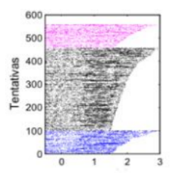
Estrutura das trials
Corte em 1s
Compressão das trials para 1s

Slide 22
Pipeline
Início Trials Fim
100 trials
100 trials
Validação Cruzada
Validação Cruzada
SVM
Comparação
(desempenho médio)
SVM
Previsão
Previsão
Análise de evolução
Análise de evolução

